Slide 1
COPIL FRED 12 septembre 2013

Slide 2
ORDRE DU JOUR
Accueil (9:45- 10:00)
I. Point financier (10:00-10:15) (INNO8)
Budget par partenaire
Déclarations de créances ytd
II. Avancement des WP (10:20-12:00 / TOUS): présentation PPT effectuée par les partenaires
III. Plans d’action pour l’année à venir (12:00 – 12:30 / TOUS)

Slide 3
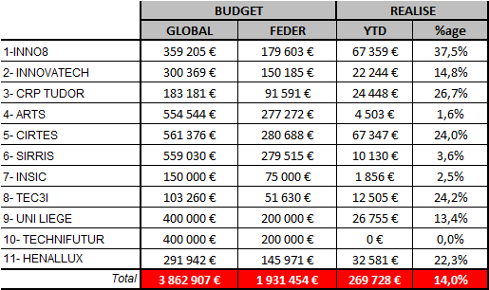
I. Point financier
Budget par partenaire :

Slide 4
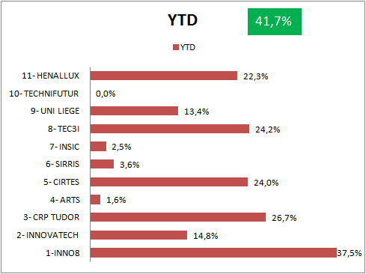
I. Point financier
Budget par partenaire :

Slide 5
I. Point financier
Déclaration de créance YTD :

Slide 6
II. Avancement des WP
→Présentations PPT effectuées par les partenaires par WP

Slide 7
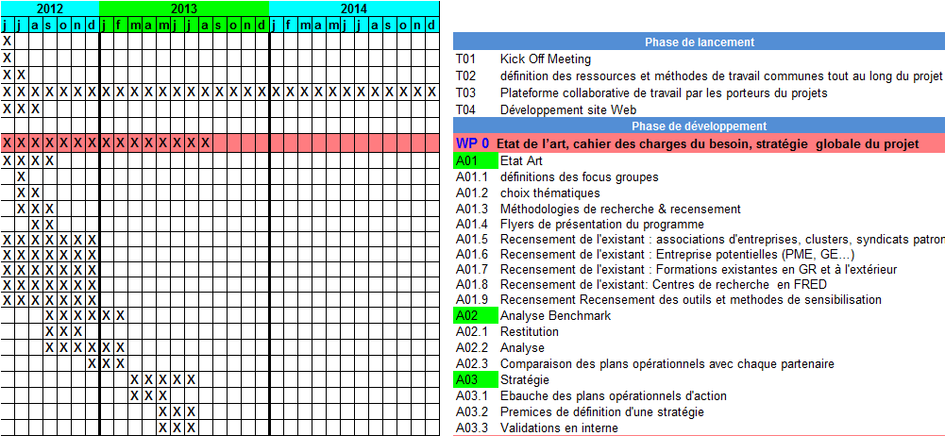
WP0

Slide 8
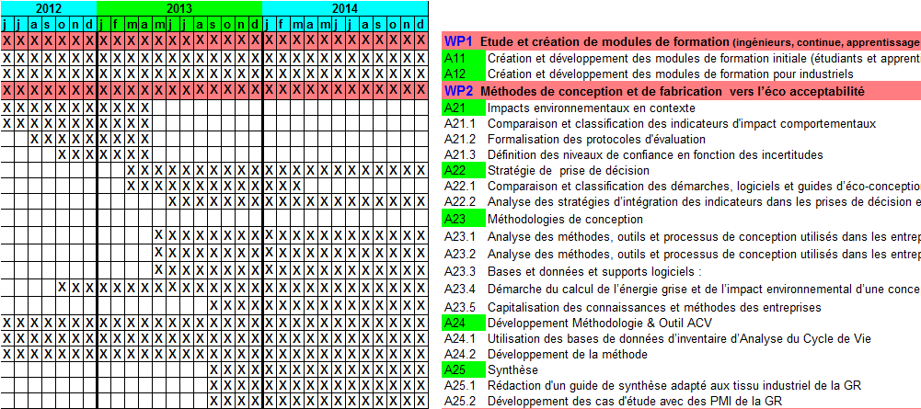
WP1
WP2

Slide 9
WP3

Slide 10
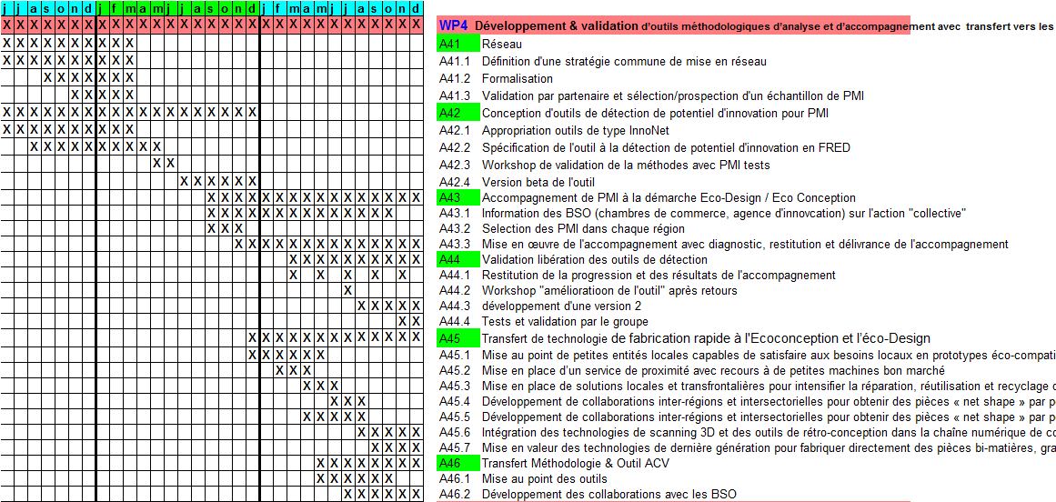
WP4

Slide 11
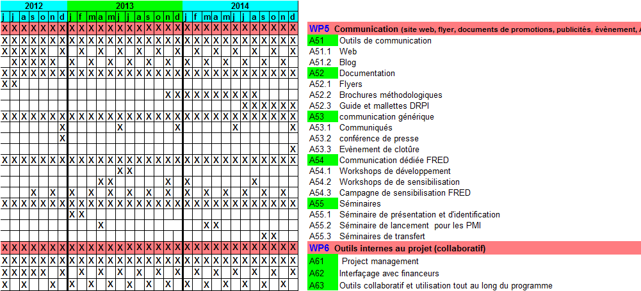
WP5
WP6

Slide 12
III. Plans d’actions à venir
Deux directions :
les contenus pour les cibles :
Formation
outils
l’accompagnement des entreprises

